Slide 1

ESTADOS UNIDOS.-LA VUELTA AL MUNDO EN 885 JARDINES.-Magnolia Gardens.-Cherry Blossoms.-Cleveland Botanic Gardens.-Cooley´s Gardens.-Cypress Gardens.-Cullen Gardens y otros.
Selección de textos y fotografías por
JOSE ELIAS BONELLS

Slide 2
MAGNOLIA GARDENS
Es el jardín de una casa histórica situada en el rio Ashley en Charleston. Carolina del Sur.EE.UU.
Las fechas de plantación, en 1676 cuando Thomas y Ann Drayton construyeron una pequeña casa y el jardín.
La plantación se mantiene bajo el control de la familia Drayton después de quince generaciones.
Originalmente se cultivaba arroz en la finca hasta que el Reverendo John Drayton heredo la propiedad y comenzó a reelaborar los jardines.

Slide 3
Fue uno de los primeros que utilizo la camelia como planta de exterior e introdujo las primeras azaleas en América.
La casa fue quemada durante la Guerra Civil.
Hoy en día es una atracción turística floreciente con la casa restaurada, las cabañas de los esclavos, un barco turístico, marismas y vida silvestre.
Un jardín bíblico, una colección de camelias, un lago de Taxodiums, el Long Bridge, el laberinto y un Centro de naturaleza y zoo y por supuesto la casa de la plantación.

Slide 4
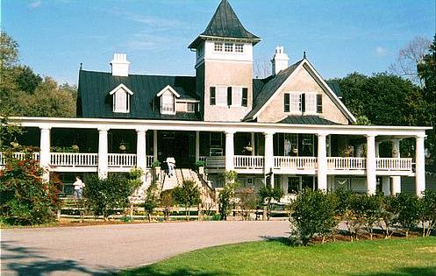
Notes:
Magnolia Plantation

Slide 5
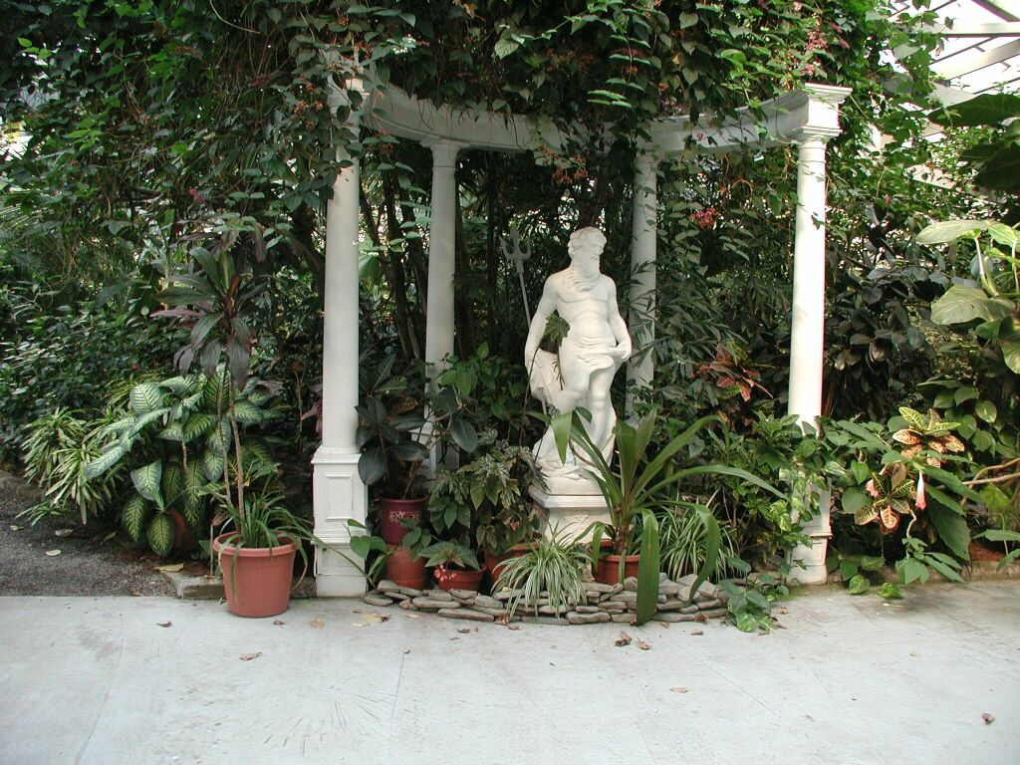
Notes:
Charleston Magnolia Gardens

Slide 6
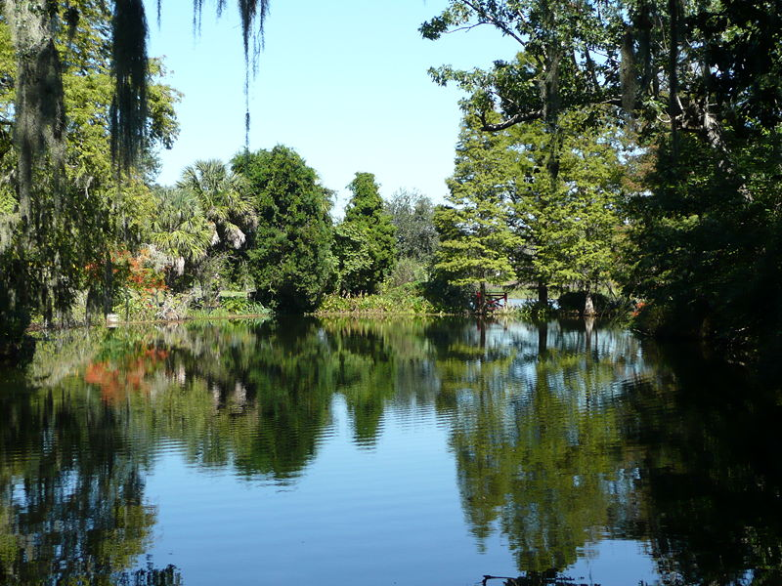
Notes:
Magnolia Plantation

Slide 7
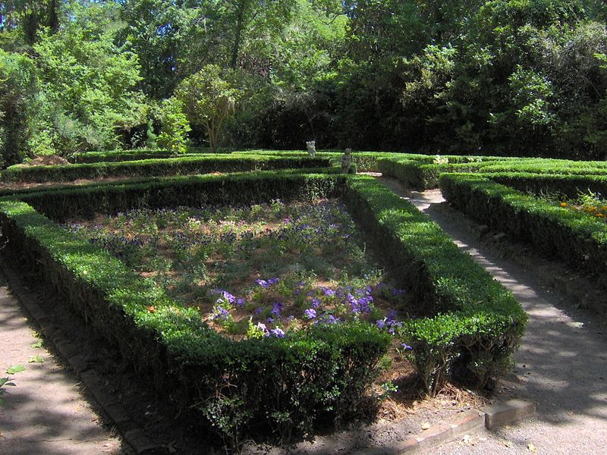
Notes:
Magnolia Plantation

Slide 8
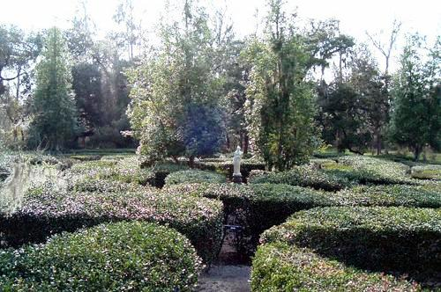
Notes:
Magnolia Plantation.-Maze

Slide 9
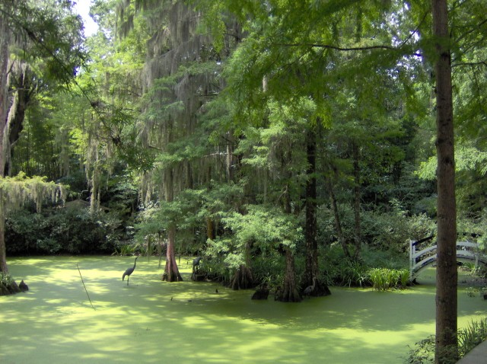
Notes:
Magnolia Plantation.-Pond

Slide 10
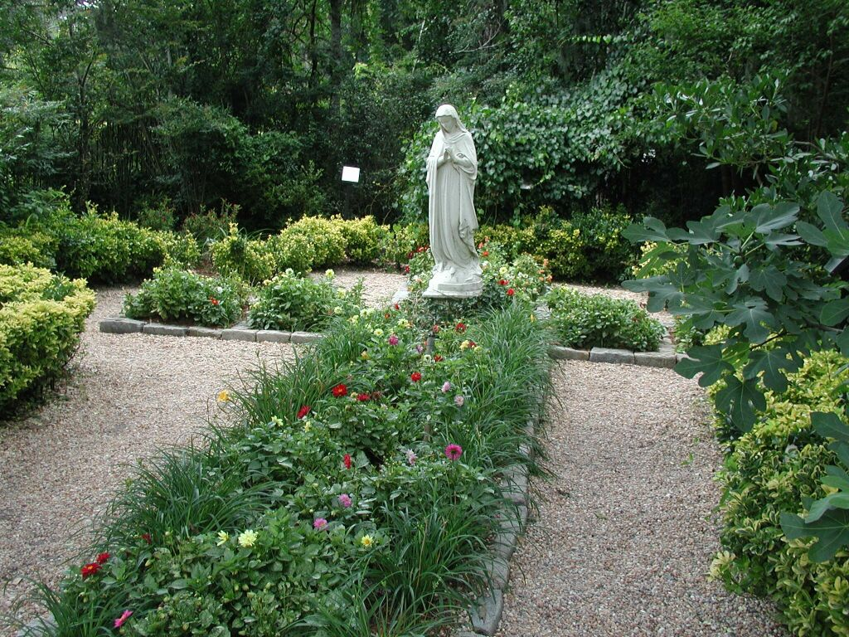
Notes:
Charleston Magnolia Gardens

Slide 11
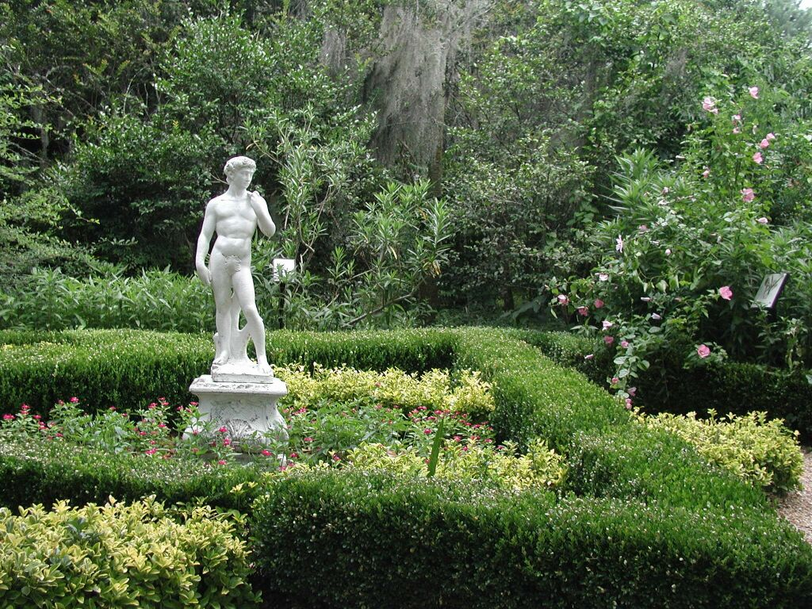
Notes:
Charleston Magnolia Gardens

Slide 12
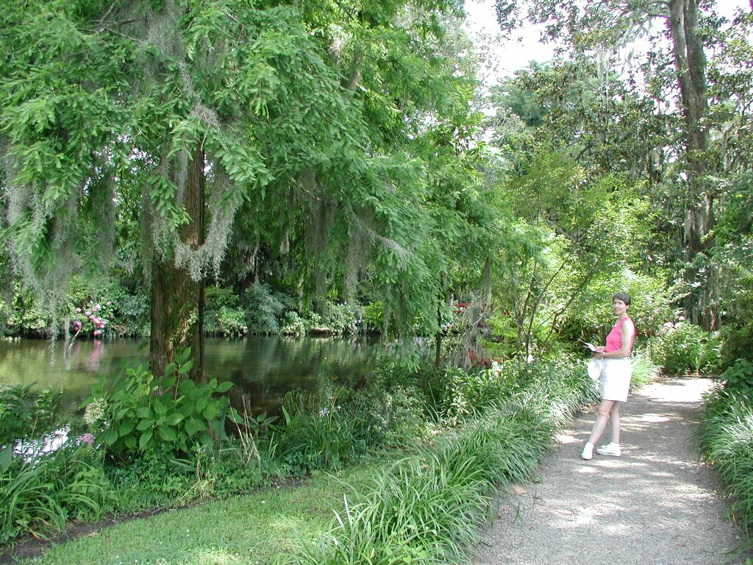
Notes:
Charleston Magnolia Gardens

Slide 13
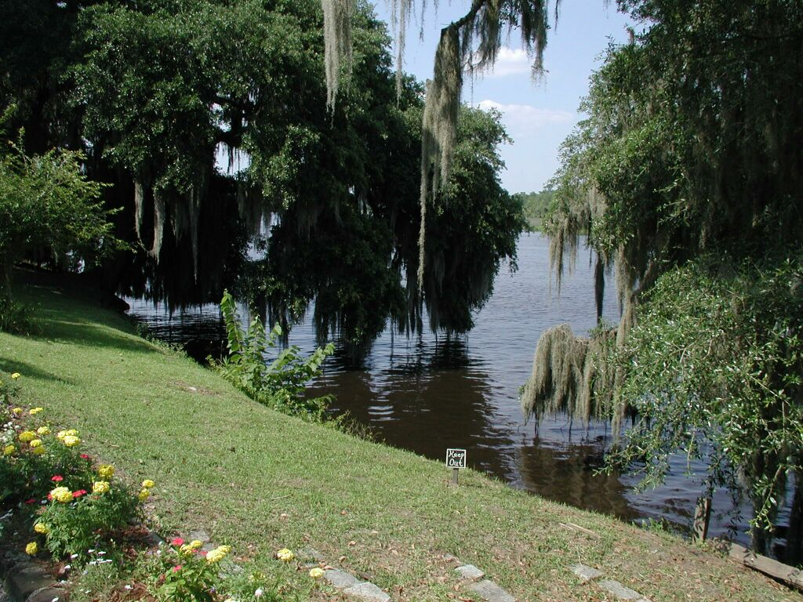
Notes:
Charleston Magnolia Gardens

Slide 14
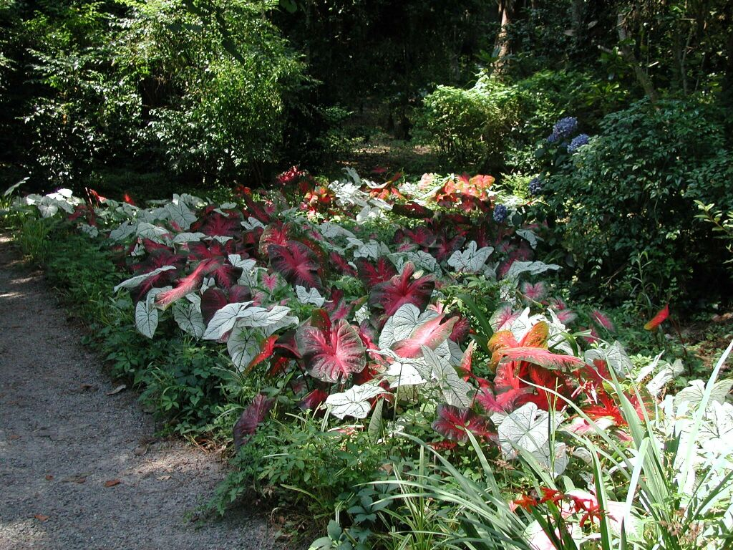
Notes:
Charleston Magnolia Gardens

Slide 15
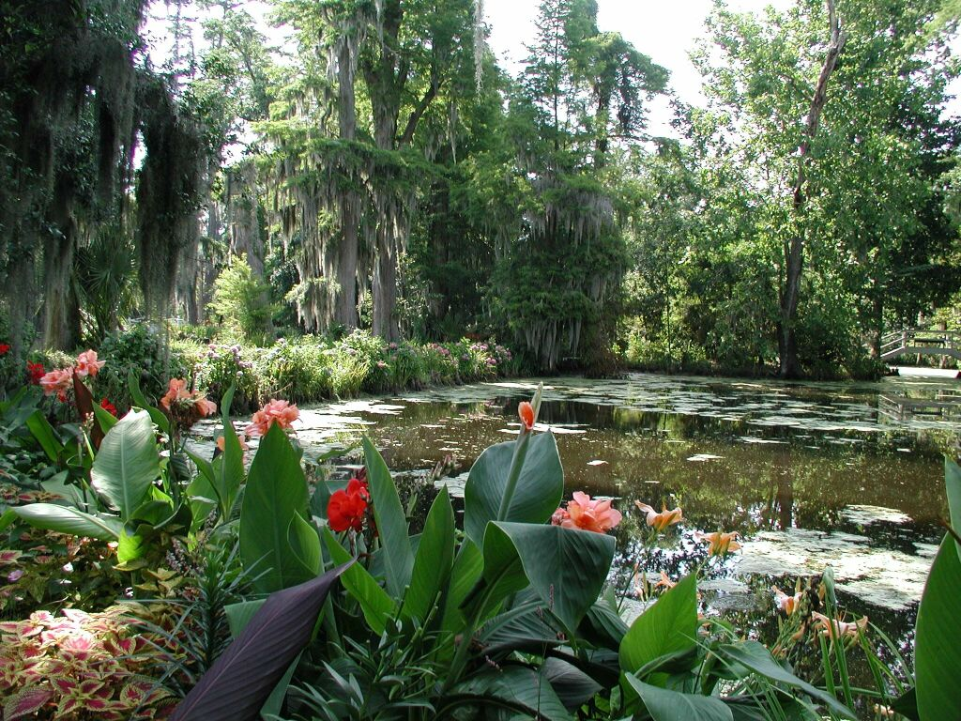
Notes:
Charleston Magnolia Gardens

Slide 16
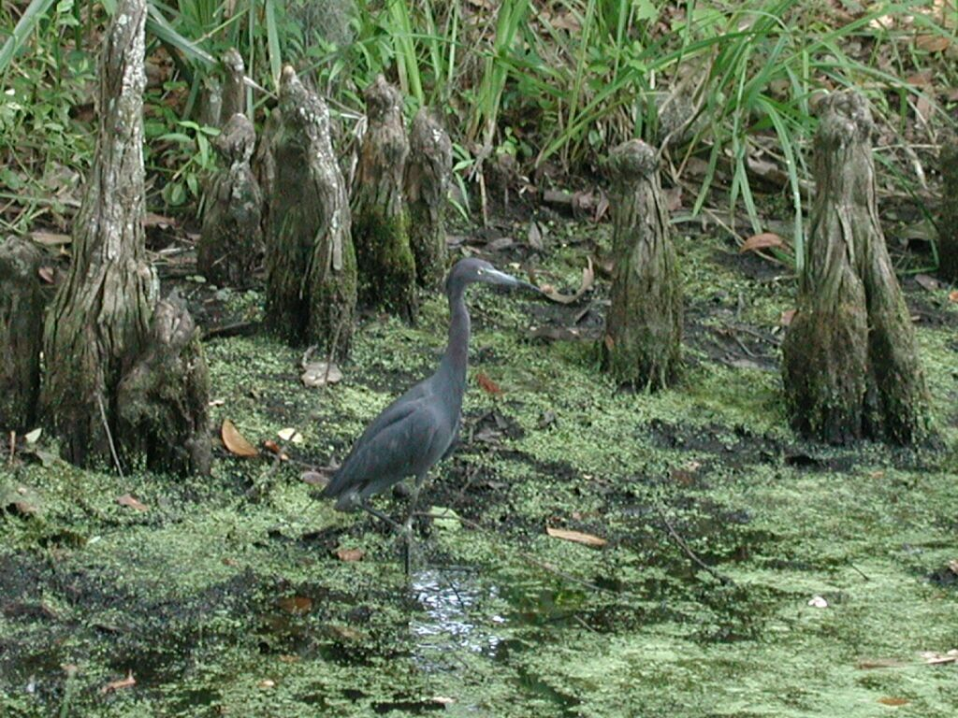
Notes:
Charleston Magnolia Gardens.-Neumatoforos

Slide 17
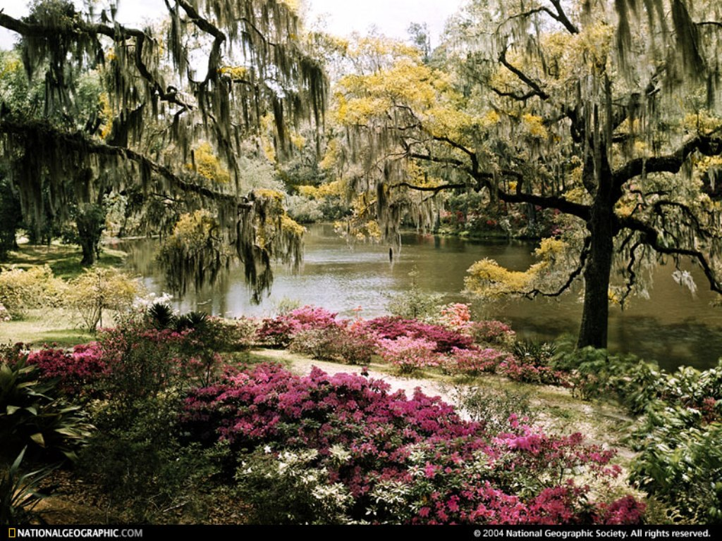
Notes:
Charleston Magnolia Gardens

Slide 18
CHERRY BLOSSOMS
En japonés “ Sakura “,flores de cerezo en japonés, indígena de muchos estados asiáticos.
Mas de 200 cultivares hibridados desde hace siglos.
En China simboliza la belleza femenina, en Japón la transición de la vida por el corto tiempo que florecen.
La variedad mas popular es el cerezo blanco “ Somei Yoshimo “.

Slide 19
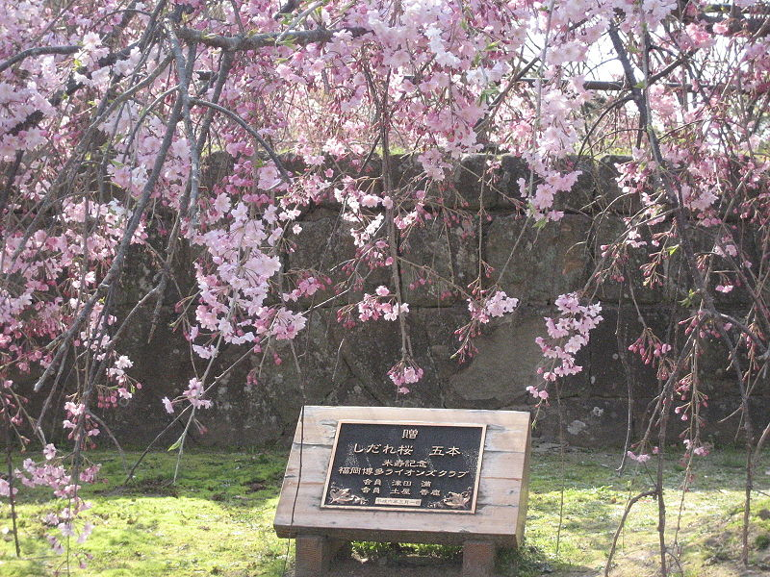
Notes:
Shidare Sakura

Slide 20
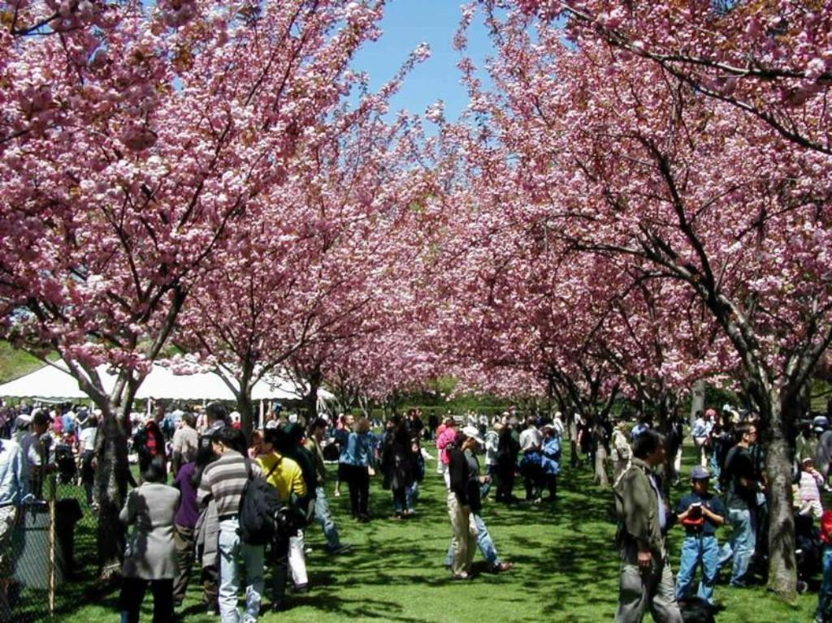
Notes:
Cherry Blossom Gardens

Slide 21
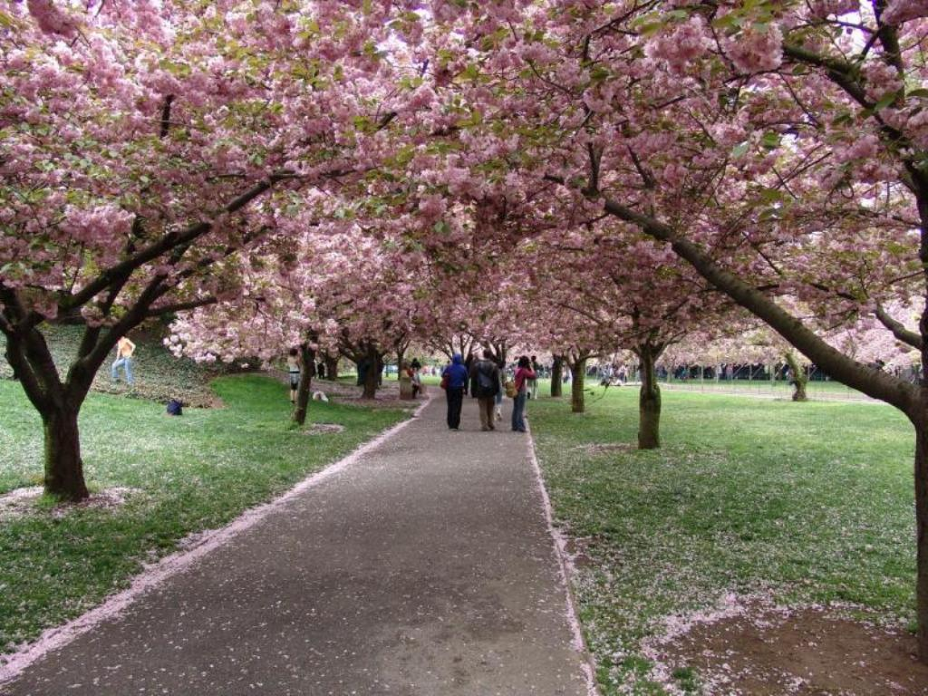
Notes:
Brooklyn Cherry Blossom

Slide 22
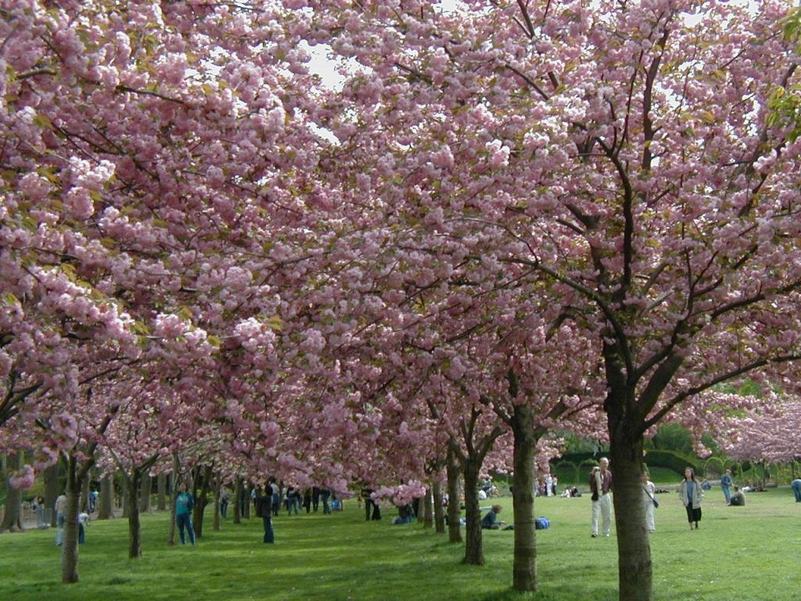
Notes:
Cherry Blossom Gardens

Slide 23
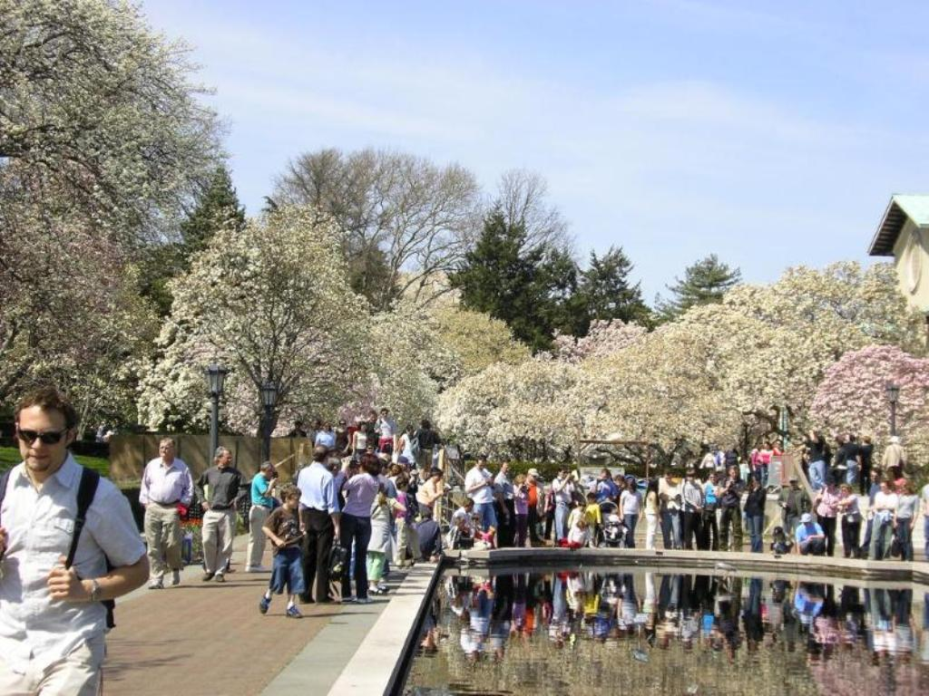
Notes:
Cherry Blossom en Brooklyn

Slide 24
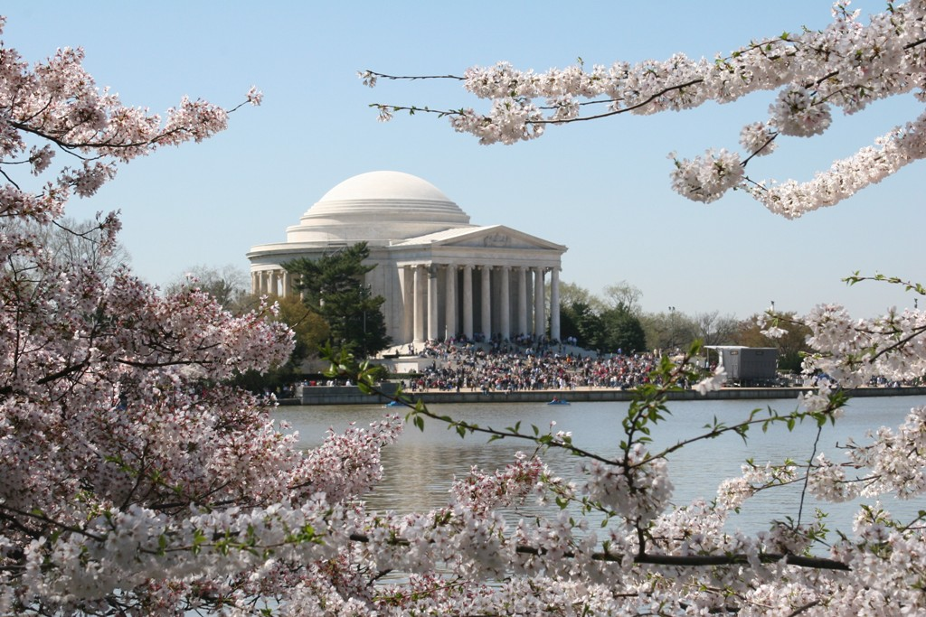
Notes:
Cherry Blossom en Washington

Slide 25
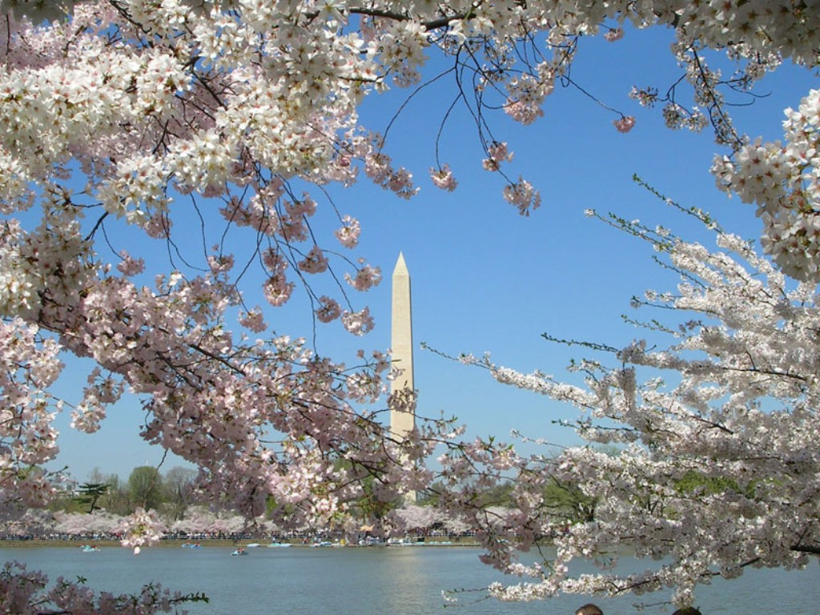
Notes:
Cherry Blossom en Washington

Slide 26
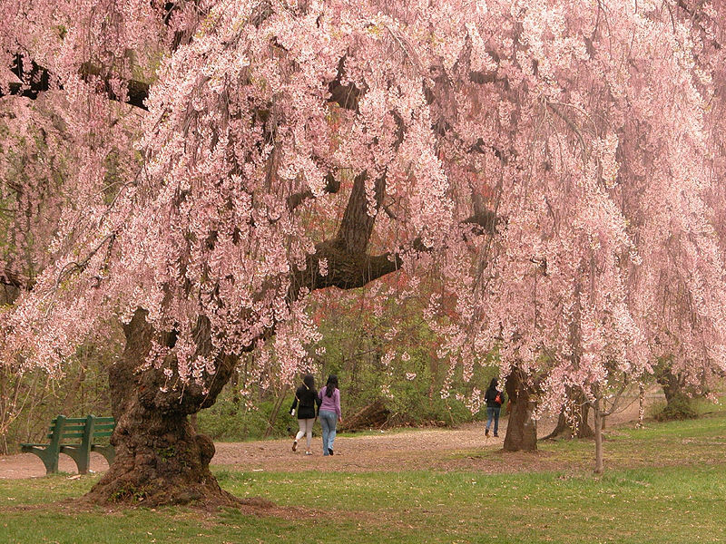
Notes:
Cherry Blossoms

Slide 27
CHICAGO BOTANIC GARDEN
Esta situado en el 1000 Lake Cook Road. Illinois. EE.UU.
Es un jardín de 1´56 Km2 compuesto de nueve islas con 23 jardines, esta gestionado por la Chicago Horticultural Society.
Se abrió al publico en 1972 dispone de un Centro de Enseñanza y Aprendizaje de Jardinería.
La misión del jardín botánico de Chicago es promover el disfrute, comprensión y conservación de plantas y el mundo natural.

Slide 28
Cada año 760.000 personas visitan el jardín, tiene una membresía de 50.000 miembros y mas de 1.000 voluntarios para ayudar en todos los aspectos del jardín.
Un jardín acuático, un jardín de bulbos, otro de coníferas enanas, seis jardines estilo ingles, un jardín japonés, un jardín-huerto, invernaderos ,rosaledas, una colección de bonsáis etc.…

Slide 29
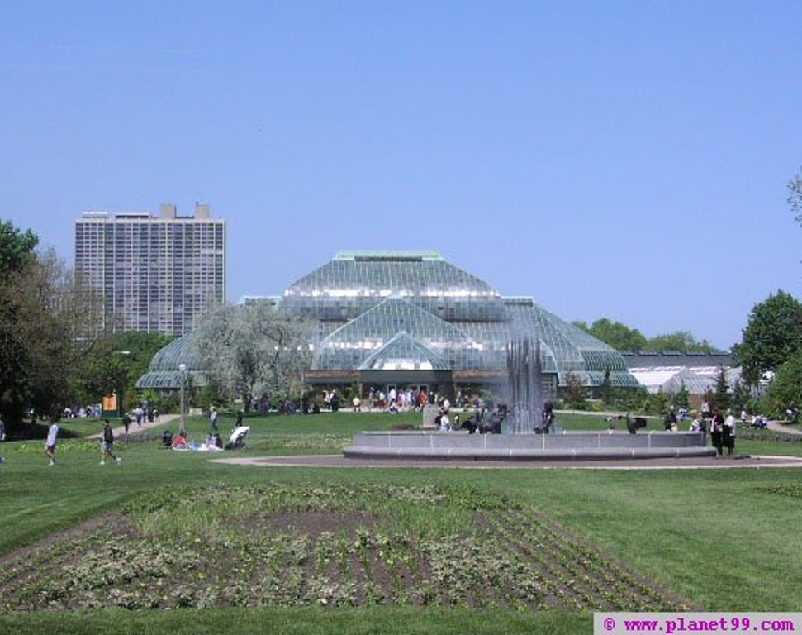
Notes:
Chicago Botanic Gardens

Slide 30
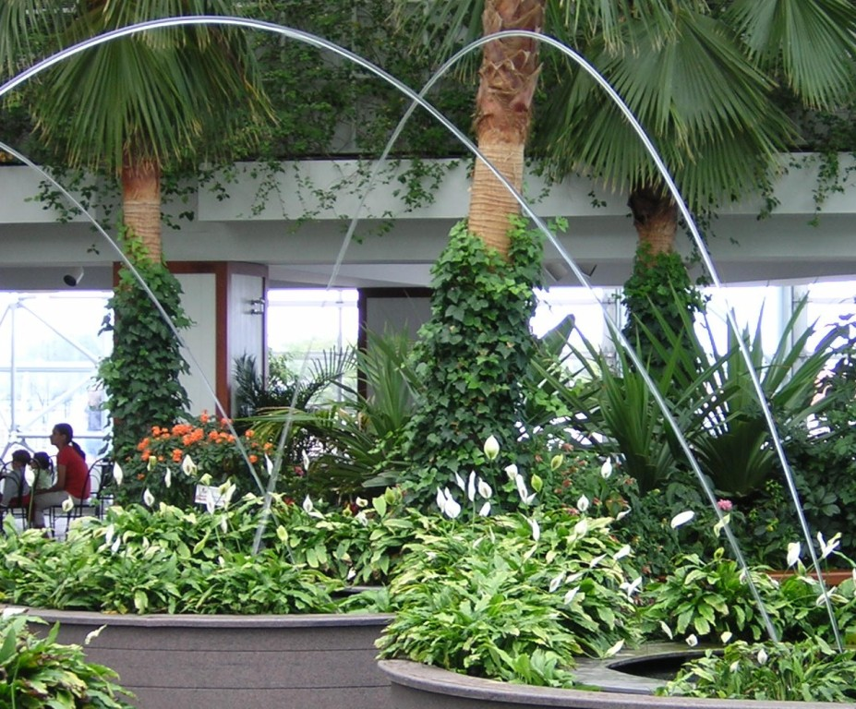
Notes:
Chicago Botanic Gardens

Slide 31
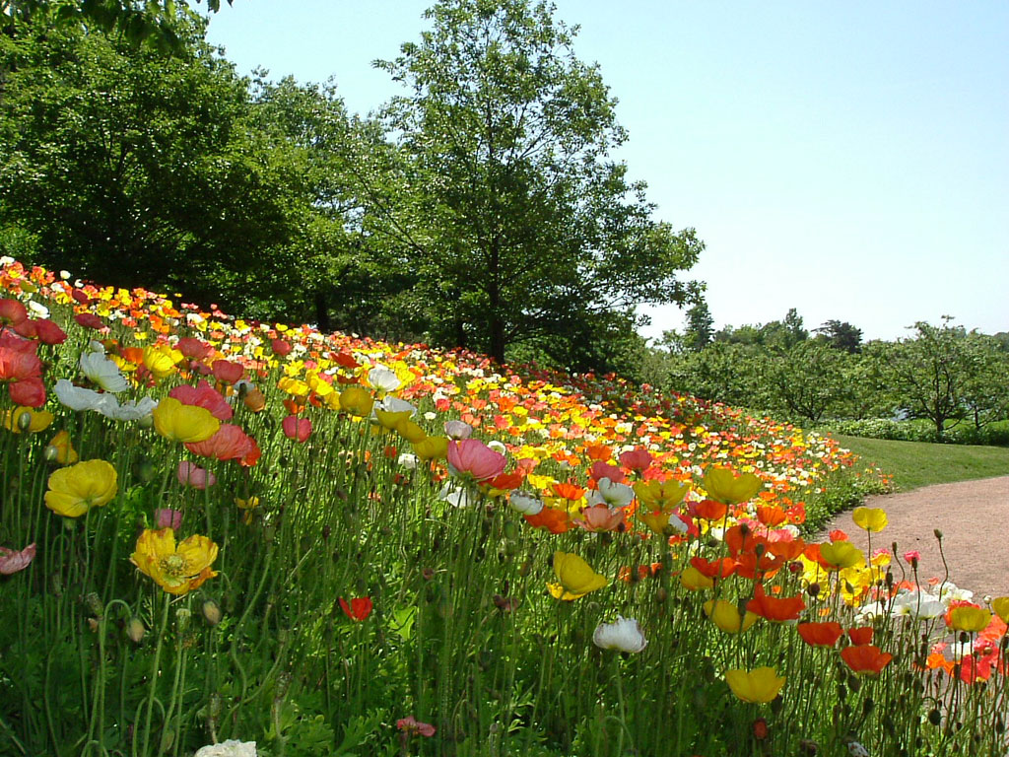
Notes:
Chicago Botanic Gardens

Slide 32
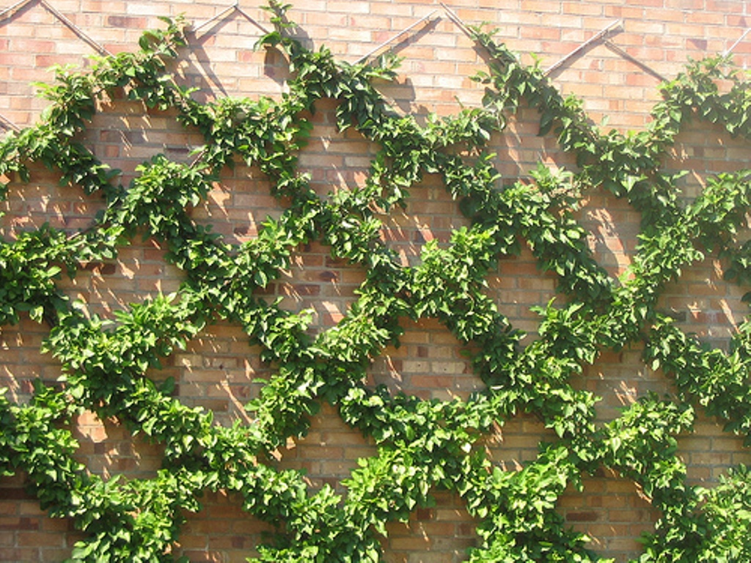
Notes:
Chicago Botanic Gardens

Slide 33
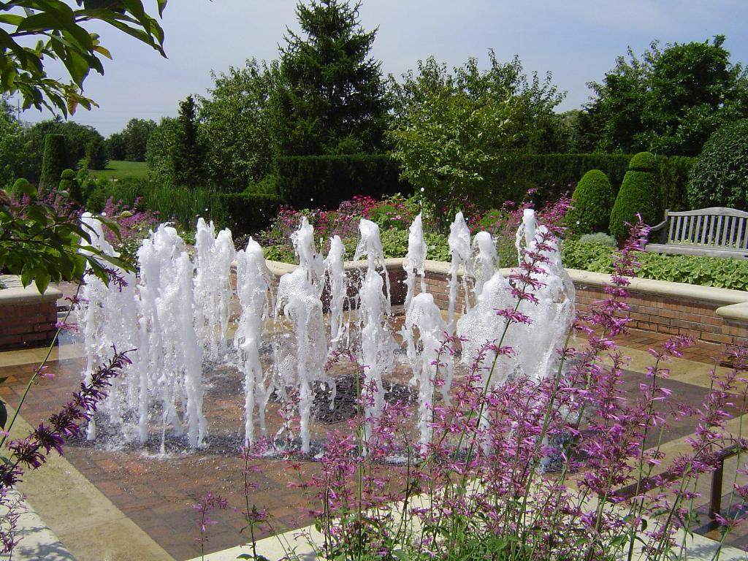
Notes:
Chicago Botanic Gardens

Slide 34
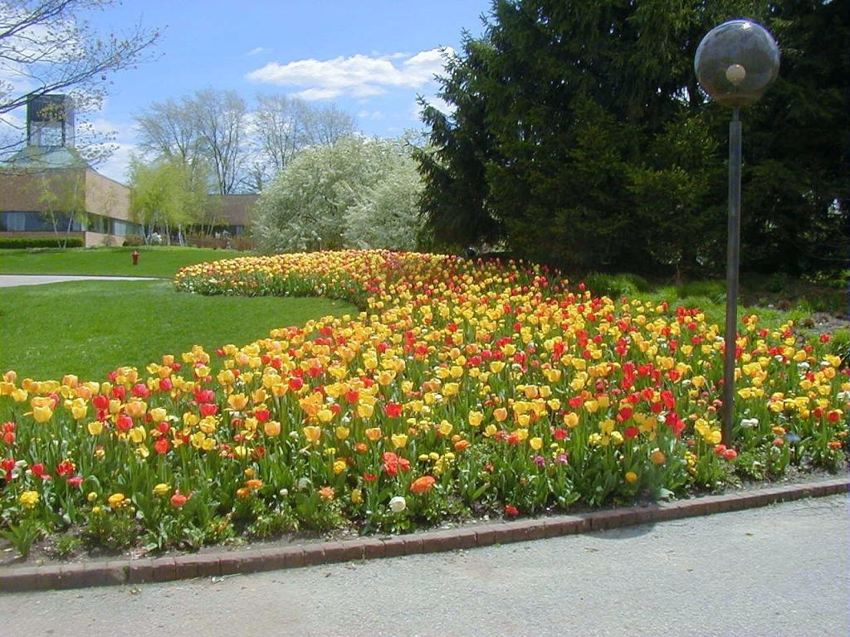
Notes:
Chicago Botanic Gardens

Slide 35
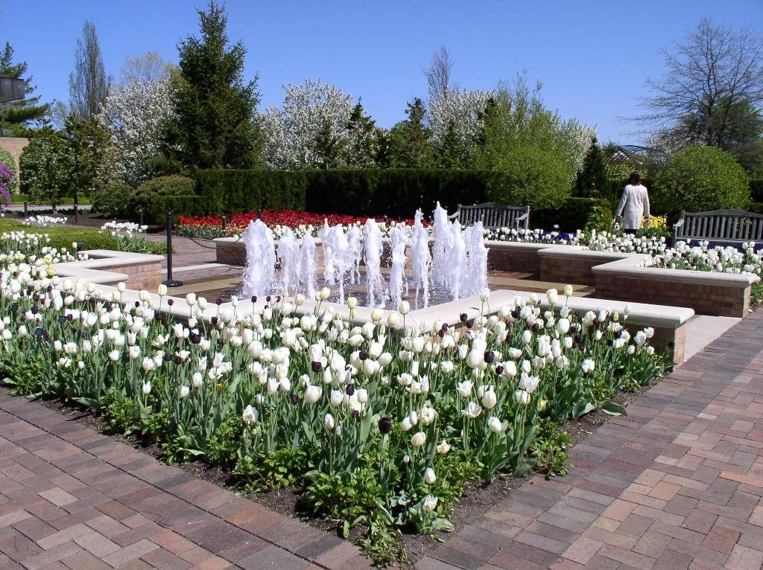
Notes:
Chicago Botanic Gardens

Slide 36
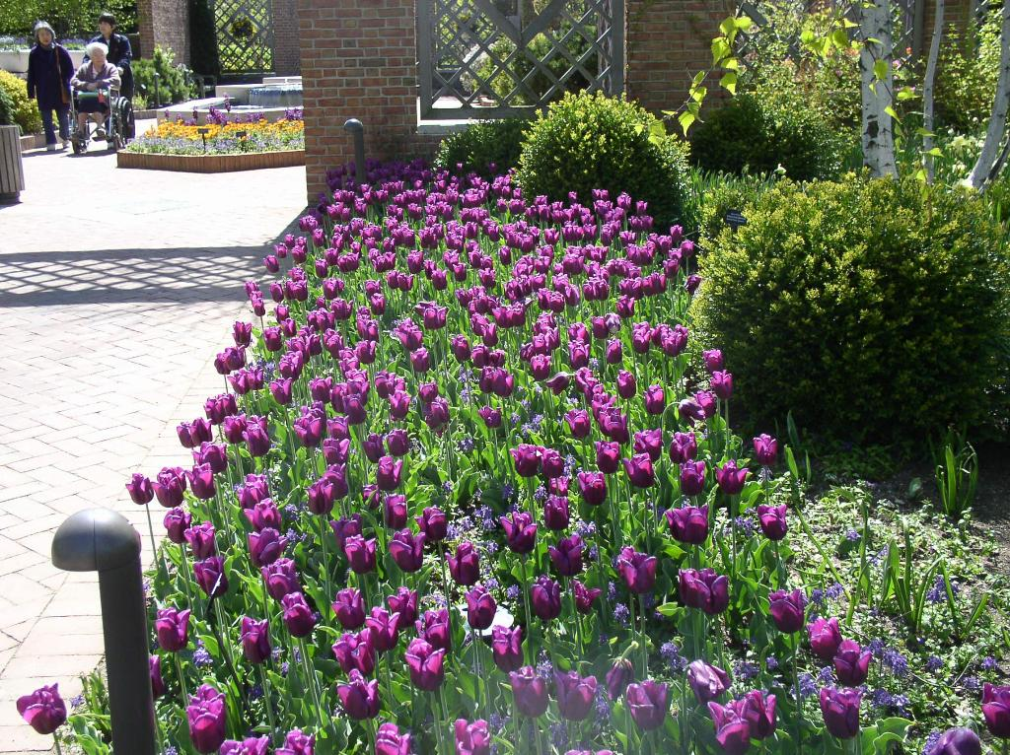
Notes:
Chicago Botanic Gardens

Slide 37
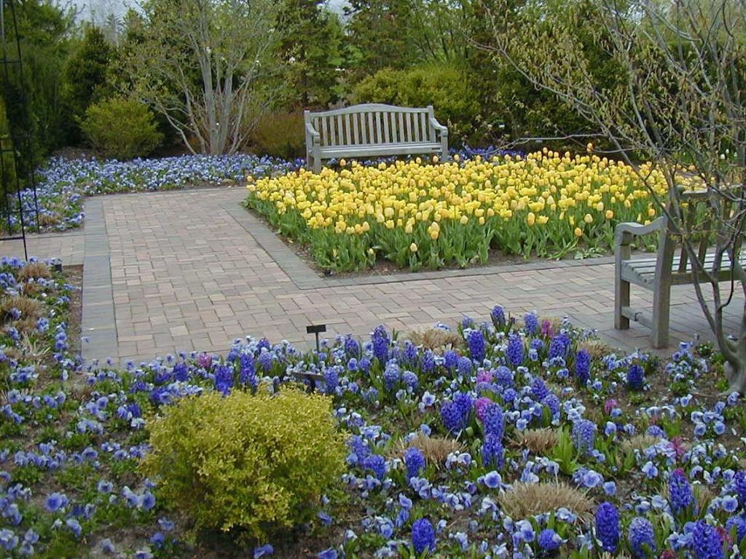
Notes:
Chicago Botanic Gardens

Slide 38
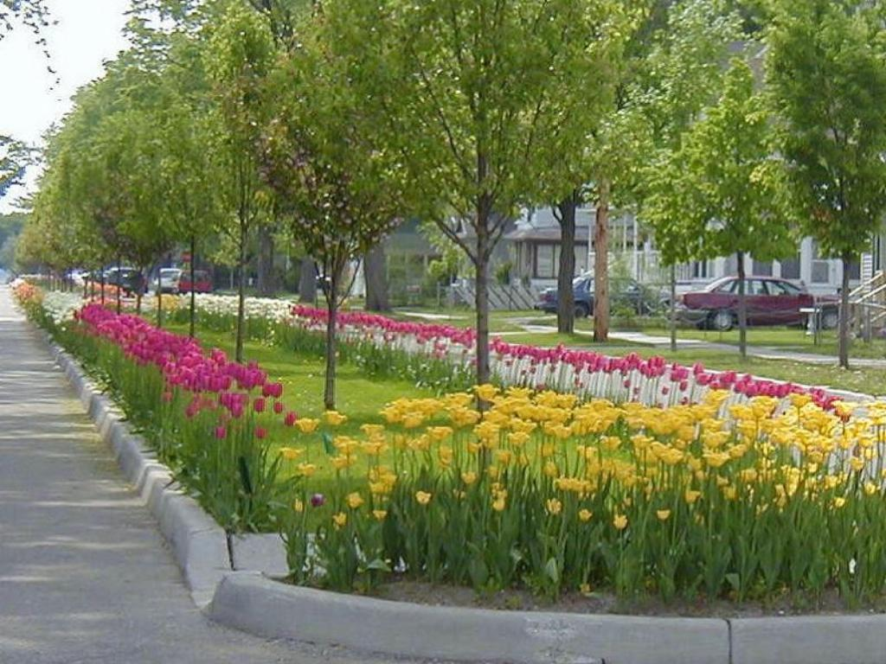
Notes:
Chicago Botanic Gardens

Slide 39
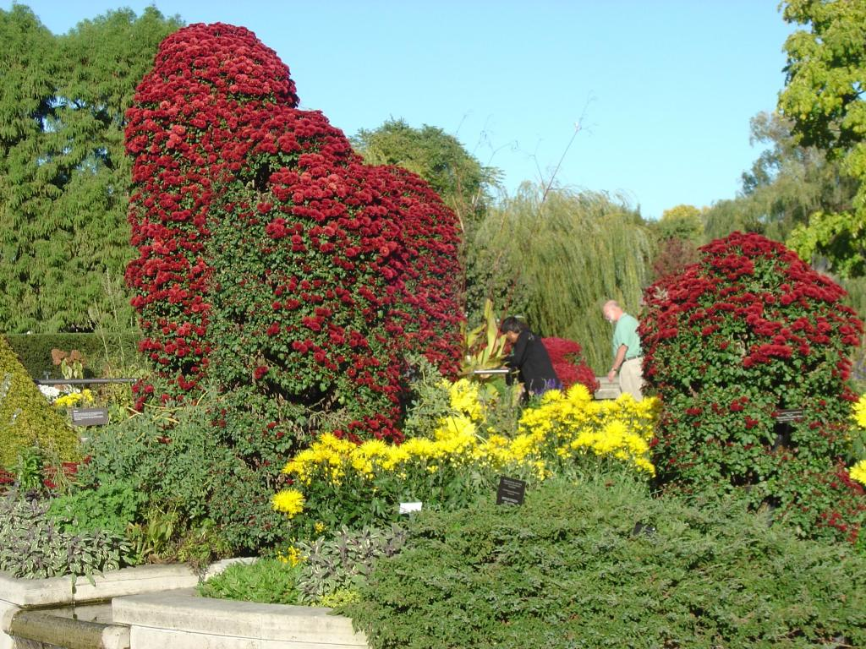
Notes:
Chicago Botanic Gardens

Slide 40
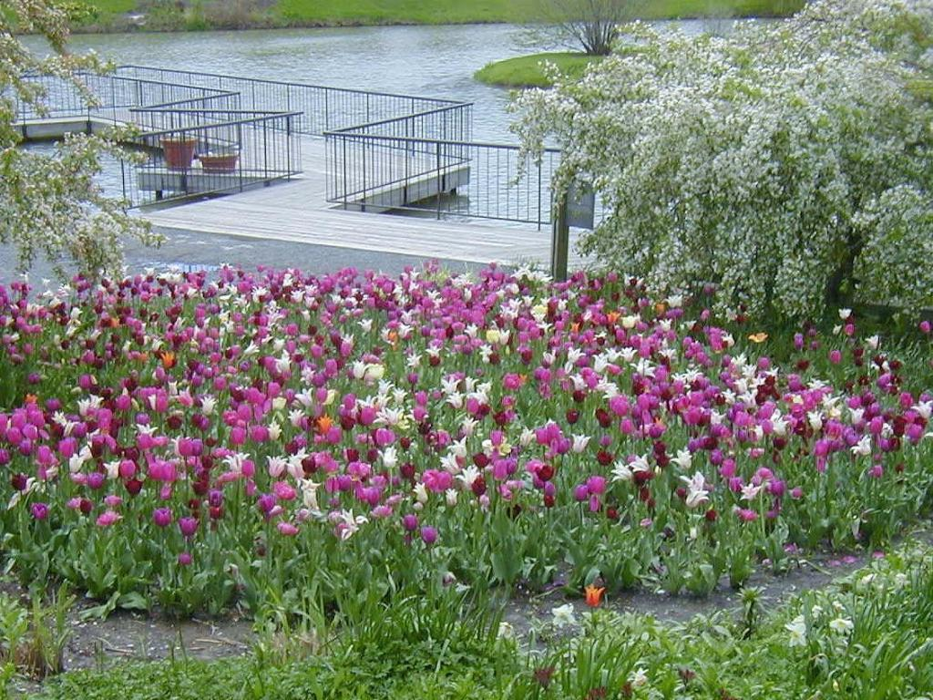
Notes:
Chicago Botanic Gardens

Slide 41
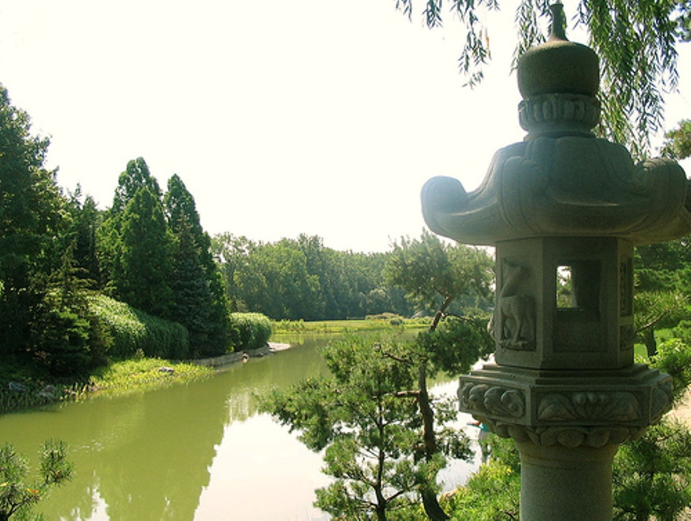
Notes:
Chicago Botanic Gardens

Slide 42
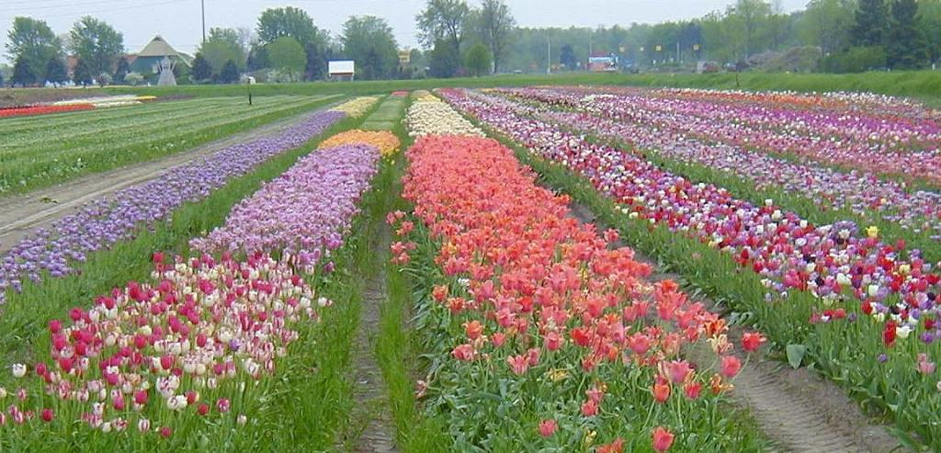
Notes:
Chicago Botanic Gardens

Slide 43
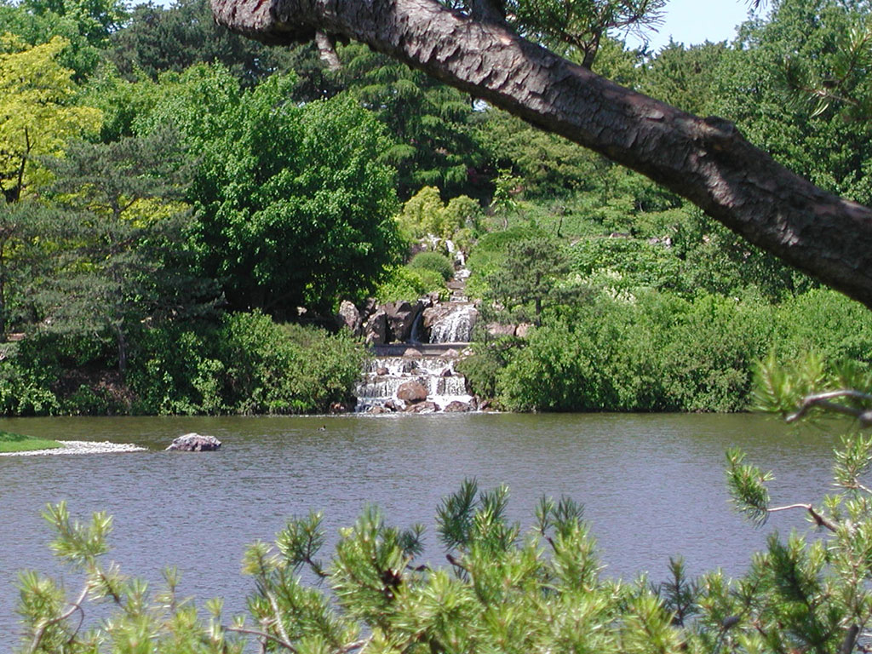
Notes:
Chicago Botanic Gardens

Slide 44
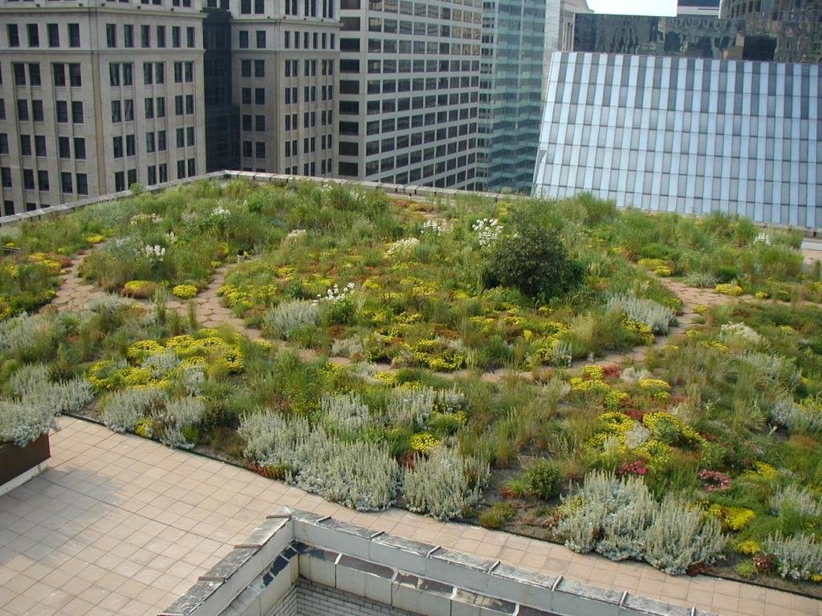
Notes:
Chicago City Hall

Slide 45
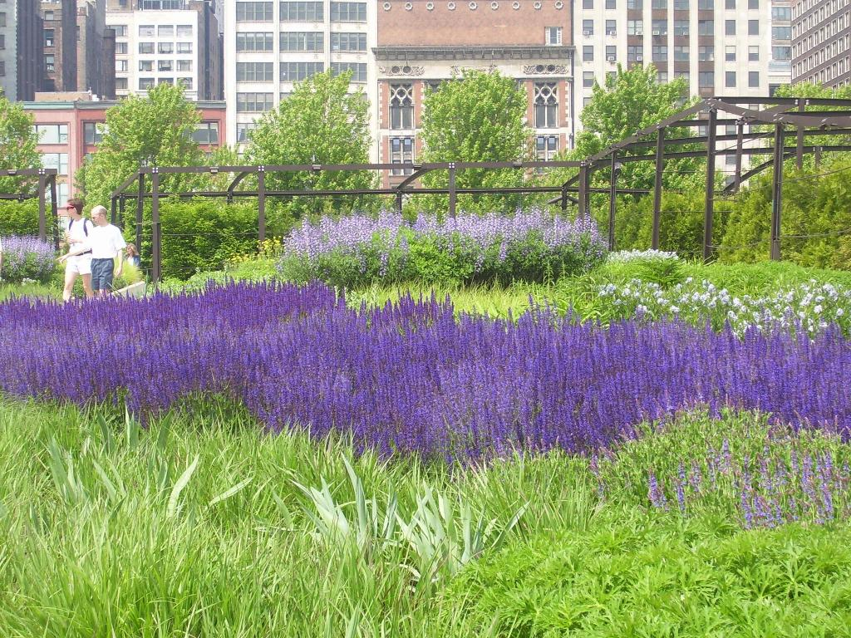
Notes:
Chicago Gardens

Slide 46
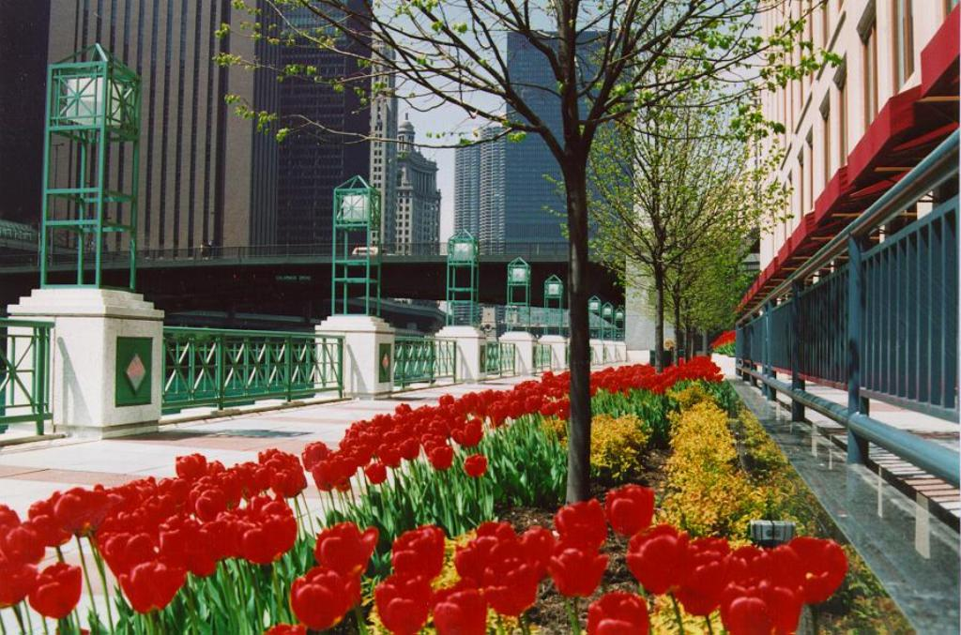
Notes:
Chicago Tulips

Slide 47
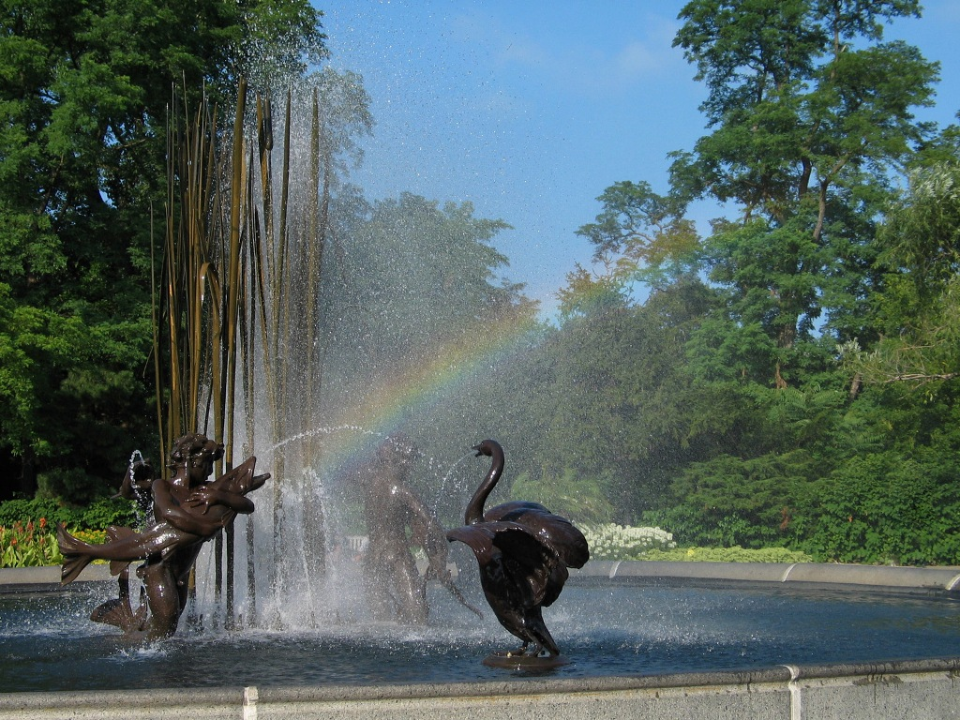
Notes:
Chicago Lincoln Park

Slide 48
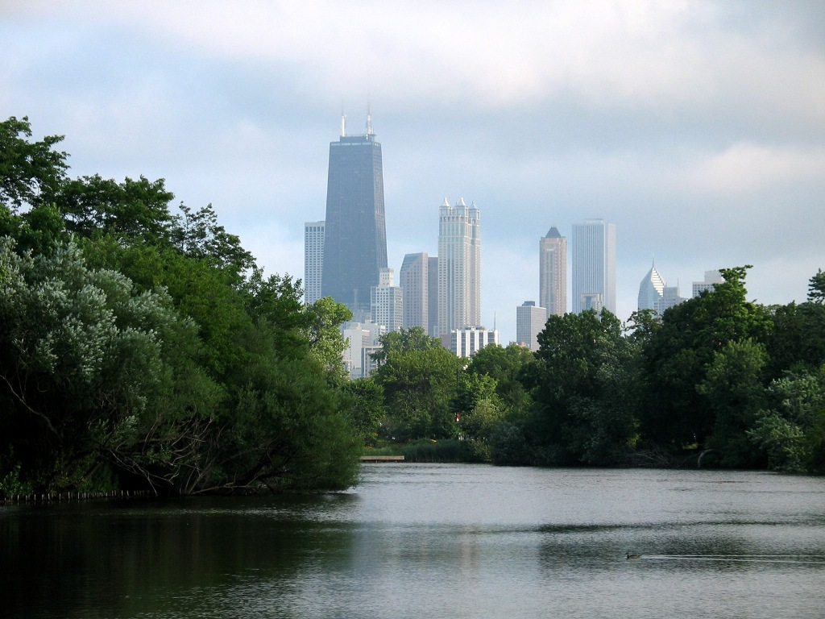
Notes:
Chicago Lincoln Park

Slide 49
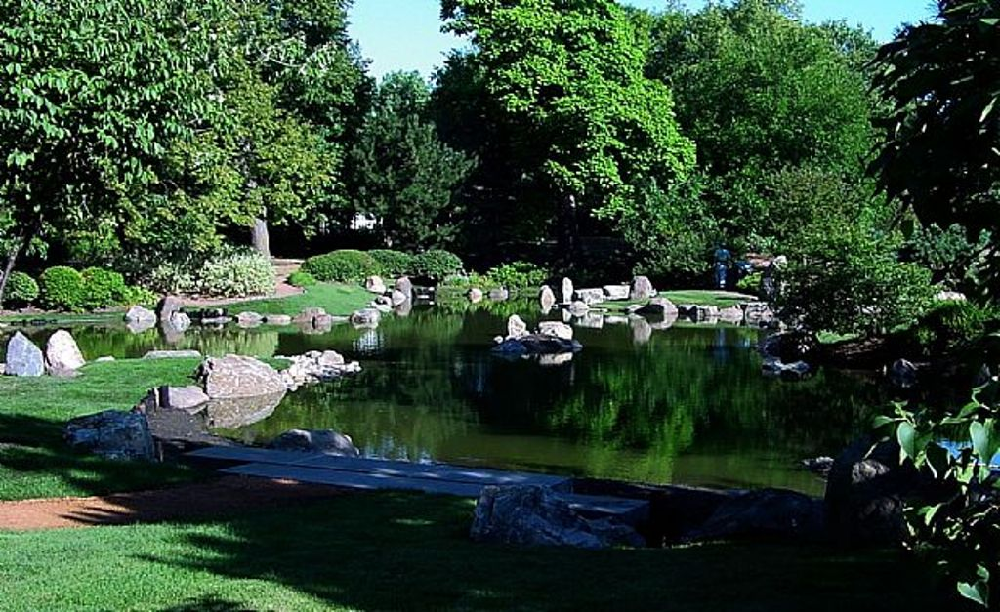
Notes:
Chicago Jackson Park

Slide 50
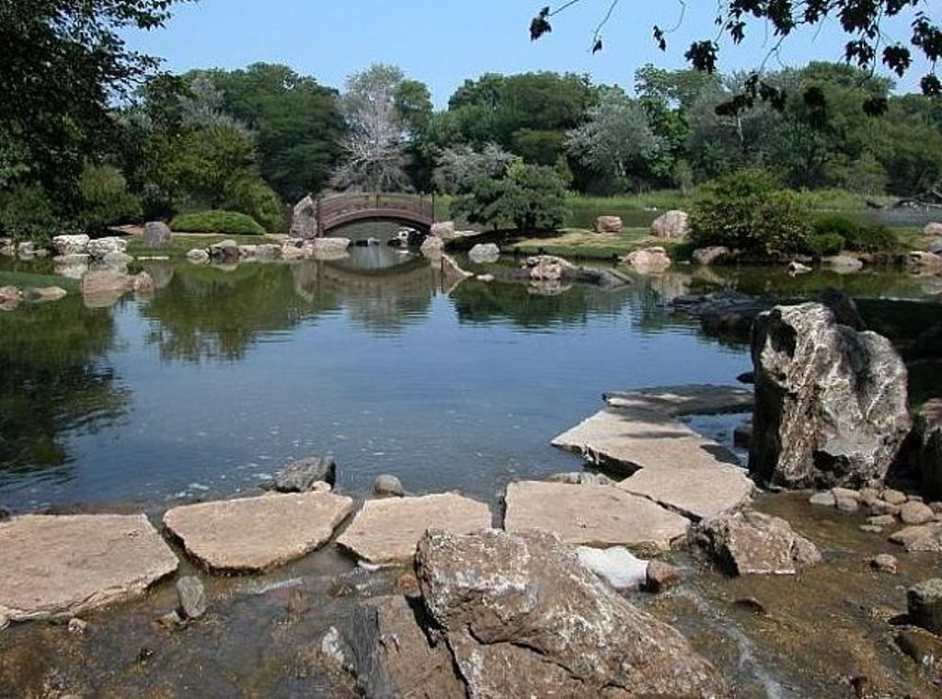
Notes:
Chicago Jackson Park

Slide 51
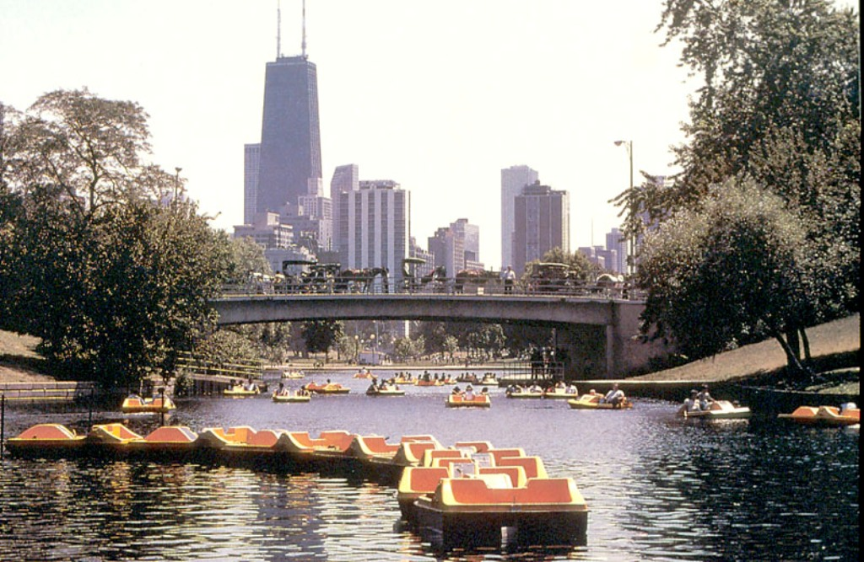
Notes:
Chicago Lincoln Park

Slide 52
CLEVELAND BOTANICAL GARDEN
Esta situado en University Circle barriada de Cleveland.Ohio.EE.UU.
Fue fundado en 1930,su edificio estrella es el conservatorio de 1700 m2. construido por el arquitecto Graham Hund e inaugurado en el 2003.
Alberga mas de 350 especies de plantas y 50 especies de animales, incluidas cientos de mariposas.
El jardín de niños Hershey´s Garden,el jardín topiario,la rosaleda, el jardín japonés, el bosque de Ohio etc.…

Slide 53
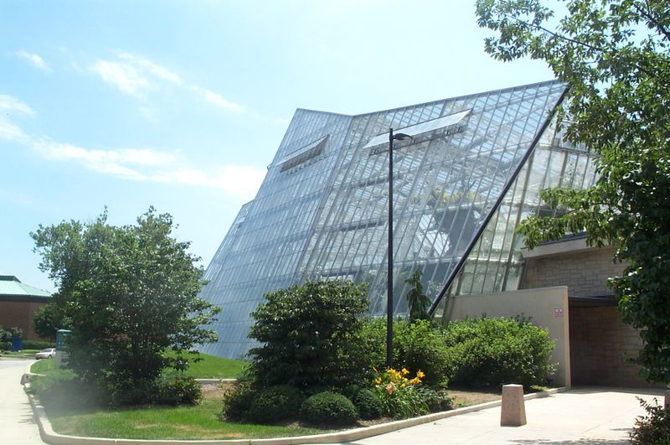
Notes:
Cleveland Conservatorio

Slide 54
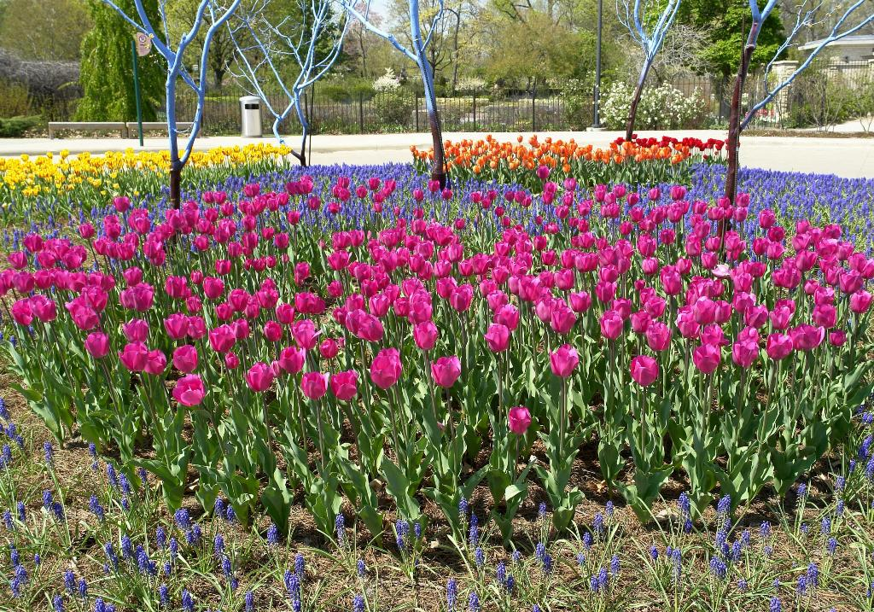
Notes:
Cleveland Botanical Gardens

Slide 55
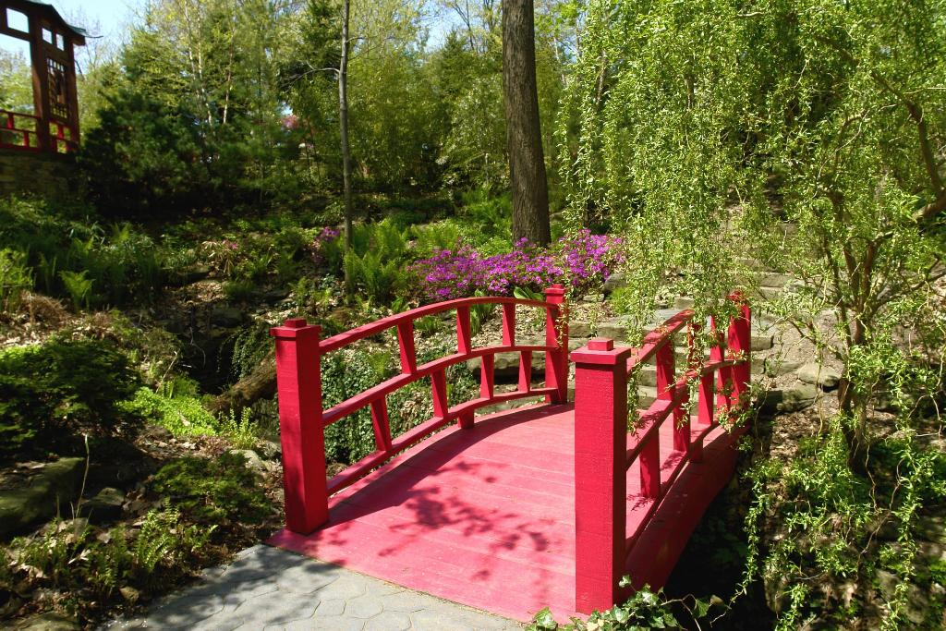
Notes:
Cleveland Botanical Gardens

Slide 56
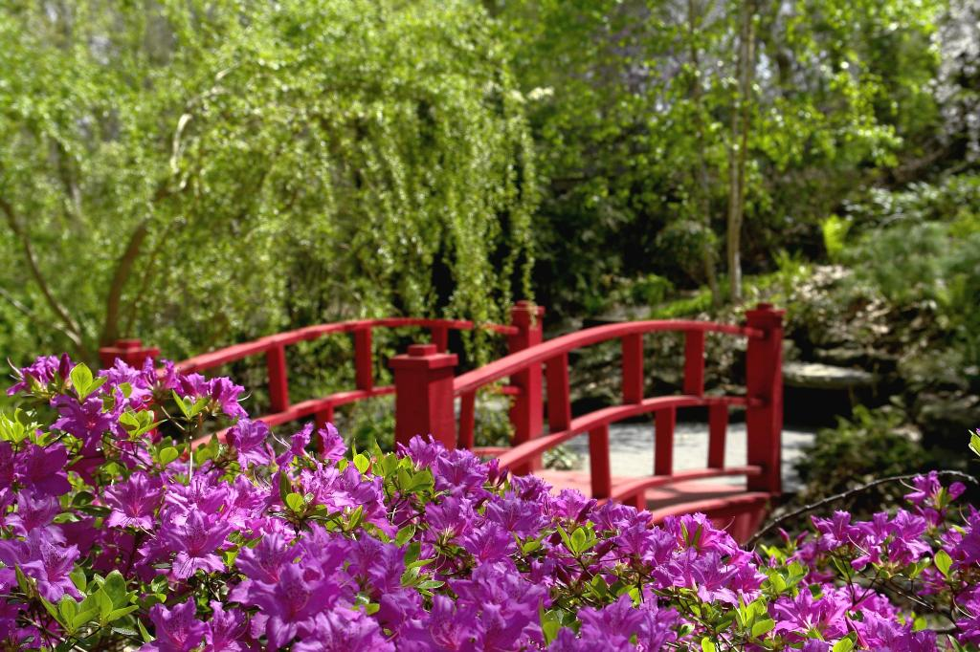
Notes:
Cleveland Botanical Gardens

Slide 57
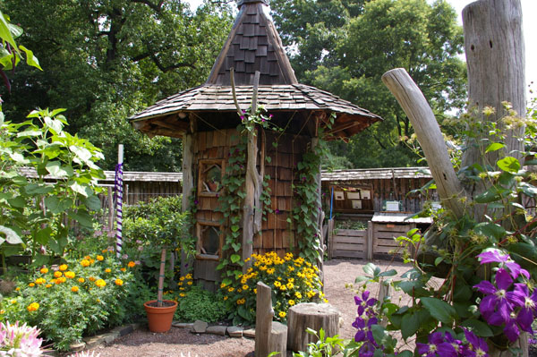
Notes:
Cleveland.-Hershey´s Garden

Slide 58

Notes:
Cleveland.-Hershey´s Garden

Slide 59

Notes:
Cleveland.-Hershey´s Garden

Slide 60

Notes:
Cleveland.-Hershey´s Garden

Slide 61

Notes:
Cleveland

Slide 62

Notes:
Cleveland Botanical Gardens

Slide 63

Notes:
Clevelad.-Musical

Slide 64

Notes:
Cleveland Botanical Gardens

Slide 65
COOLEY´S GARDENS
Son los jardines de unos grandes viveros especializados en Iris en Silverton. Oregón.

Slide 66

Notes:
Cooley Gardens .-Michigan

Slide 67

Notes:
Cooley Gardens

Slide 68

Notes:
Cooley Gardens

Slide 69
Notes:
Cooley Gardens

Slide 70

Notes:
Cooley´s Gardens

Slide 71

Notes:
Cooley´s Garden

Slide 72

Notes:
Cooley´s Garden

Slide 73

Notes:
Cooley´s Gardens

Slide 74

Notes:
Cooley Gardens

Slide 75
CORPUS CHRISTI BOTANICAL GARDEN
Es un jardín botánico sin fines de lucro de 44´7 has. ubicado en Corpus Christi. Texas. EE.UU.
Los jardines se remontan al 1987 y desde entonces se han venido ampliando.
Hoy en día podemos contemplar un jardín árido, una exposición de bromelias, cactáceas y suculentas, Hibiscus, un jardín de colibris, una casa de orquídeas, mas de 100 variedades de Plumerías, un jardín acuático y un jardín de la fragancia.

Slide 76

Notes:
Corpus Christi Botanical Gardens

Slide 77

Notes:
Corpus Christi Botanical Gardens

Slide 78

Notes:
Corpus Christi Botanical Gardens

Slide 79
COWLES CONSERVATORY
Esta situado en Vineland Place en el Minneapolis Sculpture Garden.
Una muestra permanente de plantas y esculturas, plantas nativas y tropicales, plantas exoticas,orquideas palmeras,etc…
Esta situado en el mayor jardín de esculturas urbanas en los Estados Unidos.

Slide 80



Notes:
Cowles

Slide 81

Notes:
Cowles

Slide 82

Notes:
Cowles Conservatory

Slide 83

Notes:
Cowles Conservatory

Slide 84
CRYSTAL SPRINGS RHODODENDRON GARDENS
Jardín botánico situado en Reed College en Portland.Oregón.EE.UU.
El jardín de inicio en 1950 con una prueba de cultivo de rododendros, actualmente mas de 2.500 rododendros y azaleas nos introducen en un paisaje con puentes, caminos serpenteantes, lagunas, muretes de piedra y abundantes floraciones en el mes de Mayo.

Slide 85

Notes:
Crystal Springs

Slide 86

Notes:
Crystal Spring

Slide 87

Notes:
Crystal Springs

Slide 88

Notes:
Crystal Springs

Slide 89

Notes:
Crystal Springs

Slide 90

Notes:
Crystal Springs

Slide 91
CULLEN GARDENS
Inaugurados en mayo de 1980 por Len Cullen y su esposa Connie,los jardines fueron durante veinticinco años una importante atracción turística en la región de Durham.
Combino los jardines con una ciudad en miniatura, sin embargo el jardín ha desaparecido en enero de 2006,las miniaturas fueron vendidas y los terrenos pasaron a disposición de la ciudad de Whitby en Canadá.

Slide 92

Notes:
Cullen Gardens

Slide 93

Notes:
Cullen Gardens

Slide 94

Notes:
Cullen Gardens

Slide 95

Notes:
Cullen Gardens

Slide 96

Notes:
Cullen Gardens

Slide 97
CYPRESS GARDENS
Es un parque temático cerca de Winter Haven en Florida. EE.UU.
En 1936 se inauguro como jardín botánico y con los años se convirtió en una de las mayores atracciones turísticas de Florida a través del esquí acuático.
Se filmaron varias películas con Esther Williams.
Al crearse la competencia de Walt Disney World Resort,Cypress Gardens fue perdiendo protagonismo.

Slide 98
En la década de 1980 el parque cambio de propietario, en 1995 existió otra nueva venta a nuevos propietarios.
En el año 2004 el Grupo Parques de Aventura compro la propiedad y cambio el nombre por Cypress Gardens Adventure Park.
Varios huracanes azotaron la zona y el parque no se abrió hasta el 2007,sin embargo desde enero de 2008 la Baker Leisure Group se ha hecho cargo de las operaciones del parque después de una quiebra de este.

Slide 99

Notes:
Cypress Gardens

Slide 100

Notes:
Cypress Gardens

Slide 101

Notes:
Cypress Gardens

Slide 102

Notes:
Cypress Gardens

Slide 103

Notes:
Cypress Gardens

Slide 104

Notes:
Cypress Gardens

Slide 105

Notes:
Cypress Gardens

Slide 106

Notes:
Cypress Gardens

Slide 107

Notes:
Cypress Gardens

Slide 108

Notes:
Cypress Gardens

Slide 109

Notes:
Cypress Gardens

Slide 110

Notes:
Cypress Gardens

Slide 111

Notes:
Cypress Gardens

Slide 112

Notes:
Cypress Gardens

Slide 113

Notes:
Cypress Gardens

Slide 114

Notes:
Cypress Gardens.-Neumatoforos

Slide 115

Notes:
Cypress Gardens

Slide 116

Notes:
Cypress Gardens

Slide 117

Notes:
Cypress Gardens

Slide 118

Notes:
Cypress Gardens

Slide 119

Notes:
Cypress Gardens

Slide 120

Notes:
Cypress Gardens

Slide 121

Notes:
Cypress Gardens

Slide 122

Notes:
Cypress Gardens

Slide 123

Notes:
Cypress Gardens

Slide 124

Notes:
Cypress Gardens

Slide 125

Notes:
Cypress Gardens

Slide 126

Notes:
Cypress Gardens

Slide 127

Notes:
Cypress Gardens

Slide 128

Notes:
Cypress Gardens

Slide 129

Notes:
Cypress Gardens

Slide 130

Notes:
Cypress Gardens

Slide 131

Notes:
Cypress Gardens

Slide 132

Notes:
Cypress Gardens

Slide 133
Notes:
Cypress Gardens

Slide 134

Notes:
Cypress Gardens

Slide 135

Notes:
Cypress Gardens.-Florida

Slide 136

Notes:
Cypress Gardens

Slide 137

Notes:
Cypress Gardens

Slide 138
Notes:
Cypress Gardens

Slide 139
Notes:
Cypress Gardens

Slide 140

Notes:
Cypress Gardens

Slide 141

Notes:
Cypress Gardens

Slide 142

Notes:
Cypress Gardens

Slide 143

Notes:
Cypress Gardens

Slide 144

Notes:
Cypress Gardens

Slide 145

Notes:
Cypress Gardens

Slide 146

Notes:
Cypress Gardens

Slide 147

Notes:
Cypress Gardens

Slide 148

Notes:
Cypress Gardens

Slide 149

Notes:
Cypress Gardens

